Slide 1

深入浅出设计模式 第2周

Slide 2
法律声明
【声明】本视频和幻灯片为炼数成金网络课程的教学资料，所有资料只能在课程内使用，不得在课程以外范围散播，违者将可能被追究法律和经济责任。
课程详情访问炼数成金培训网站
http://edu.dataguru.cn

Slide 3
设计模式目录与工厂模式
设计模式目录
简单工厂
工厂方法
抽象工厂

Slide 4
设计模式目录——创建性模式
一、创建性模式（creational patterns）
基本原理：
封装动态产生对象的过程和所使用的类的信息，解决系统在创建对象时，抽象化类的实例化过程:
怎样创建对象
创建哪些对象．
如何组合和表示这些对象
使系统不依赖于对象的创建过程只了解抽象类所定义的对象接口。

Slide 5
设计模式目录——创建性模式
二种创建模式：
类的创建模式——使用继承关系，把类的创建延迟到子类
对象的创建模式——把对象的创建过程动态地委派给另一个对象
  封装要创建的具体类（类的实例）的信息
  隐藏这些类（类的实例）被创建和组合的过程
定义一个固定的行为集合→用继承改变类→用子类确定实例化方法。
定义较小的基本行为集合→组成多个复杂的行为集合

Slide 6
设计模式目录——创建性模式
设计模式 | 简要说明 | 可改变的方面
Abstract Factory 抽象工厂 | 提供创建一族相关的或相互依赖的对象的接口，而不需指定具体的类 | 产品对象族
Builder 建造者 | 将一个复杂对象的结构与它的描述隔离开来，使我们使用相同的结构可以得到不同的描述 | 如何建立一种组合对象
Factory Method* 工厂方式 | 定义一个创建对象的接口，但由子类决定需要实例化哪一个类，让一个类服从子类的实例 | 实例化子类的对象
Prototype 原型 | 使用一个原型来限制要创建的类的类型，通过拷贝这个原型得到新的类 | 实例化类的对象
Singleton 孤子 | 保证一个类只有一个实例，并提供一个全局性的访间点 | 类的单个实例
其中带*为关于类的，其他是关于对象的

Slide 7
设计模式目录——结构性模式
二、结构性模式（structural Patterns）
考虑如何组合类和对象构成较大的结构。
1.结构性类模式：使用继承来组合接口或实现
2.结构性对象模式：对象合成实现新功能。
对象合成:可以在运行时改变组合
类组合:只能实现静态组合

Slide 8
设计模式目录——结构性模式
设计模式 | 简要说明 | 可改变的方面
Adapter 适配器 | 将一个类的接口转换成用户希望得到的另一种接口它使原本不相容的接口得以协同工作 | 与对象的接口
Bridge 桥 | 将类的抽象概念和它的实现分离开来，使它们可以相互独立地变化 | 对象的实现
Composite 组合 | 将对象组成树结构来表示局部和整体的层次关系。客户可以统一处理单个对象和对象组合 | 对象的结构和组合
Decorator 修饰 | 给对象动态地加入新的职责。它提供了用子类扩展功能的一个灵活的替代 | 无子类对象的责任
Façade 外观 | 给一个子系统的所有接口提供一个统一的接口高层的接口，使该子系统更便于使用 | 与子系统的接口
Fiyweight 轻量 | 提供支持太量细粒度对象共享的有效方法 | 对象的存储代价
Proxy 代理 | 给另一个对象提供一个代理或定位符号，以控制对它的访间 | 如何访间对象，对象位置

Slide 9
设计模式目录——行为性模式
三、行为性模式（behavioral patterns）
主要解决算法和对象之间的责任分配问题。
行为模式描述了：
    对象或类的模式
    它们之间的通信模式。
表示了在运行时难以跟踪复杂的控制流的特征
使设计者不必注意控制流，只需注意对象之间的相互联系。

Slide 10
设计模式目录——行为性模式
设计模式 | 简要说明 | 可改变的方面
Chain of Responsibility | 通过给多个对象处理请求的机会，减少请求的发送者与接收者之间的耦合。将接收对象链接起来，在链中传递请求，直到有一个对象处理这个请求 | 可满足请求的对象
Command | 将一个请求封装为一个对象，从而将不同的请求参数化并进行排队或登记，以支持撤消操作 | 何时及如何满足一个请求
Interpreter | 给定一种语言，给出它的语法的一种描述方法和一个解释器，该解释器用这种描述方法解释语言中的句子 | 语言的语法和解释
Iterator | 提供一种顺序性访间一个聚集对象中元素的方法，而不需要暴露它的底层描述 | 如何访问遍历聚集的元素
Mediator | 定义一个对象来封装一系列对象的交互。它保持对象间避免显式地互相联系，而消除它们间的耦合，还可以独立地改变对象间的交互 | 对象之间如何交互及与哪些对象交互

Slide 11
设计模式目录——行为性模式
设计模式 | 简要说明 | 可改变的方面
Memento | 在不破坏封装的条件下，获得一个对象的内部状态并将它外部化，从而可以在以后使对象恢复到这个状态 | 何时及哪些私有信息存储在对象之外
Observer | 定义一个对象间一对多的依赖关系，当一个对象改变状态时，所有与它有依赖关系的对象都得到通知并自动更新 | 依赖于另一对象的对象数量，依赖对象如何保持最新数据
State | 允许一个对象在内部状态改变时改变自己的行为，对象看起来似乎能改变自己的类 | 对象的状态
Strategy | , 定义一族算法，对每一个都进行封装，使它们互相可交换。它使算法可以独立于使用它的用户而变化 | 算法
Template Method | 定义一个操作的算法骨架，使某些步骤决定于子类。它使子类重定义一个算法的某些步骤，但不改变整个算法的结构 | 算法的步骤
Visitor | 描述在一个对象结构中对某个元素需要执行的一个操作。它使我们在不改变被操作的元素类的条件下定义新的操作 | 无需改变其类而可应用于对象的操作

Slide 12
简单工厂模式
简单工厂模式：类创建模式。
工厂方法模式的一个特殊实现。
是学习工厂方法模式的准备。
由一个工厂对象决定创建哪一种产品类的实例。

Slide 13

简单工厂模式
农场种植各类水果：
葡萄 Grape
草莓 Strawberry
苹果 Apple
做法：
建立区别其他植物的水果公用接口。

Slide 14
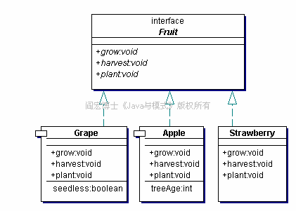
简单工厂模式
规定所有水果必须实现接口方法：种植 plant ( ) 、生长grow ( )、收获 harvest ( ) 。
Grape 实现了 Fruit 接口所声明的所有的方法。但由于葡萄分有籽和无籽两种，比通常的水果多出一个seedlees 性质。
Apple 类是水果类的一种，实现了水果接口的所有方法。由于苹果是多年生植物，因此多出一个描述苹果树树龄的treeAge 性质。

Slide 15
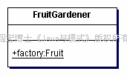
简单工厂模式
FruitGardener （园丁类）：
根据客户端的要求，创建出不同的水果对象的实例。
提供一个静态方法， 在客户端的调用下创建需要的水果对象。
如果客户端的请求系统不支持，抛出异常。

Slide 16
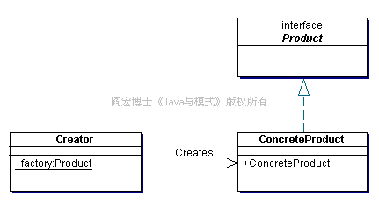
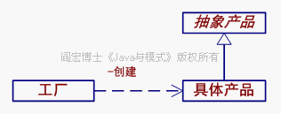
简单工厂模式

Slide 17
简单工厂模式
参与者职责
工厂：工厂方法模式的核心
由一个具体类实现。
含有必要的判断逻辑。
在客户端的直接调用下创建产品对象。
决定在什么时候创建哪一个产品类的实例。
抽象产品
用一个接口/抽象类实现。
是由工厂方法模式所创建的对象的父类，或共同接口。
具体产品
工厂方法模式所创建的任何对象都是它的实例，
由一个具体类实现。

Slide 18
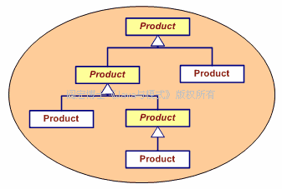
简单工厂模式
在真实的系统中，产品可以形成复杂的等级结构，
有多个抽象产品类和具体产品类的树状结构

Slide 19
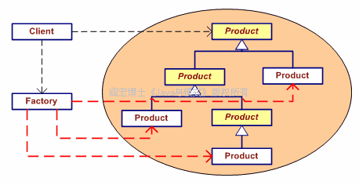
简单工厂模式
从 client 到其他类的连线是 一般依赖关系。
使用同一个工厂类
每个工厂类可以有多于－个的工厂方法，分别负责创建不同的产品对象
从 Factory类到各个 Product类的虚线代表创建（依赖）关系

Slide 20
简单工厂模式
优点：
设计简单，
产品类等级结构变化不会影响到工厂类。
实现了对责任的分割。

Slide 21
简单工厂模式
缺点：
工厂类集中了所有的产品创建逻辑，形成全能类（上帝类 ）。当产品类有复杂的多层次等级结构时，工厂类需要判断创建产品时机和种类，增加新的产品导致工厂类的修改。使系统功能扩展困难。
由于简单工厂模式使用静态方法，而静态方法无法由子类继承，因此，工厂角色无法形成基于继承的等级结构。
以上缺点在工厂方法模式中得到克服。

Slide 22
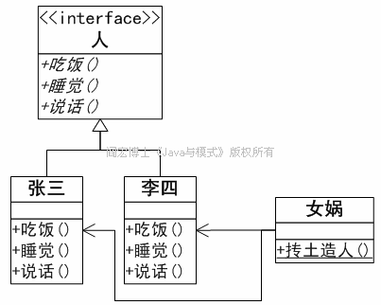
简单工厂模式
抽象的人——存在于女娲的头脑里的想法，规定了所有具体的人必须具有的接口。女娲按照这个想法造出具体的人。
女娲是工厂类，也就是简单工厂模式的核心角色
具体的人是简单工厂模式里的具体产品角色。
女娲造人

Slide 23
简单工厂模式
DateFormat
XMLReaderFactory

Slide 24
创建性模式—— 工厂方法模式
1．工厂方法模式（Factory Method ）
类的创建模式
别名：虚拟构建者（Virtual Constructor）
多态性工厂（Polymorphic Factory）
目的：
定义创建产品对象的工厂接口，让子类决定实例化哪一个类，将实际创建工作推迟至子类中

Slide 25
创建性模式—— 工厂方法模式
”延迟到子类中实现“——使一个类通过子类实例化。
要生产A类产品的实例
在工厂接口下建立一个专门的工厂（具体工厂）
客户端调用具体工厂的实例去生产A类产品的具体产品
具体工厂的父类（即工厂接口）完全不知道
——实例化那个具体工厂
——生产什么产品

Slide 26
创建性模式—— 工厂方法模式
和简单工厂模式区别 ：多态性
工厂类不再负责所有的产品的创建，而是将具体创建的工作交给子类
核心类——抽象工厂
仅负责给出具体工厂子类必须实现的接口，而不接触一个产品类被实例化的细节。
可以允许系统在不修改具体工厂角色的情况下引进新的产品。

Slide 27
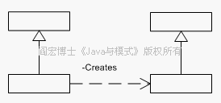
创建性模式—— 工厂方法模式

Slide 28
创建性模式—— 工厂方法模式
[例] 应用框架：向用户显示多个文档。
包含两个抽象类：
应用类Application
文档类Document
任务：
应用类管理文档类对象
在特定应用下确定它们的子类，
按应用要求生成它们——实例化特定的文档子类。

Slide 29
创建性模式—— 工厂方法模式
问题：
特定文档子类的实例化依赖于特定应用
应用类不能预测要实例化的文档类是哪一个子类，它只知道什么时候该产生它们。
工厂方法模式：
封装了要创建的文档子类的信息，把它传出框架。
应用子类重定义一个抽象的创建文档操作CreateDocument ，返回合适的文档子类。
一旦应用子类被实例化，就能在不知道依赖于应用的文档对象的类的情况下实例化它们。

Slide 30
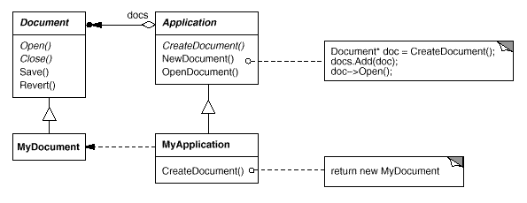
创建性模式—— 工厂方法模式
应用子类重定义一个抽象的创建文档操作CreateDocument ，返回合适的文档子类。

Slide 31
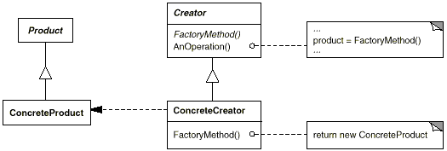
创建性模式—— 工厂方法模式
（2）结构 *

Slide 32
创建性模式—— 工厂方法模式
（3）参与者职责
．产品（Product）——(Document)
——定义工厂方法生成的对象的接口。
．具体产品（ConcreteProduct ）——(MyDocument)
——Product 类接口的实现。
．创建者（Creator）——(Application)
——声明工厂方法，返回一个Product类型的对象。
——也定义工厂方法的缺省实现，返回缺省的ConcreteProduct对象。
——可调用工厂方法生成一个 Product对象。
．具体创建者（ConcreteCreator ）——(MyApplication)
——覆盖工厂方法并返回一个 ConcreteCreator 实例。
（4）协作
· Creator依靠子类定义工厂方法以返回ConcreteProduct实例。

Slide 33
创建性模式—— 工厂方法模式
（5）使用条件
一个类不能预知它将创建的对象的类。
一个类让它的子类确定它创建的对象。
类将职责分派给它的子类之一，而又将该子类的知识局部化。
后果：
·比直接产生对象更灵活。
·可以连接平行的类层次结构。

Slide 34
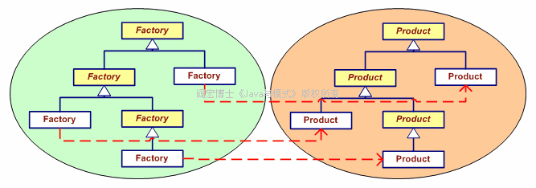
创建性模式—— 工厂方法模式
真实的系统常常出现多个层次多个抽象产品类的产品等级结构，当应用工厂方法模式时，常用的做法是按照产品的等级结构设计一个同结构工厂的等级结构。

Slide 35
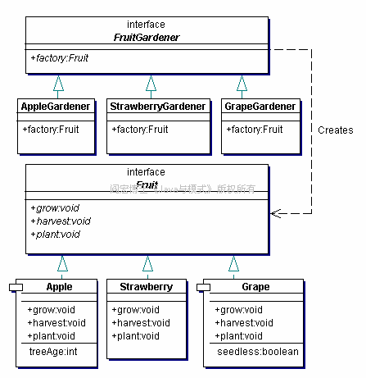
创建性模式—— 工厂方法模式
取代了过去的全能角色的是抽象的园丁角色，规定出具体园丁角色需要实现的具体职能，而真正负责作物管理的则是负责各种作物的具体园丁角色。包括葡萄 、草莓以及苹果。实现了抽象的’‘水果园丁’‘接口的具休工厂类。

Slide 36
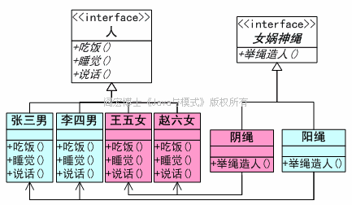
创建性模式—— 工厂方法模式
女娲举绳造人是应用工厂‘方法模式的一个实例。抽象角色女娲神绳是系统的中心，但是它仅仅声明出“举绳达人”方法而没有实现它。真正做这个工作的是 具体类．也就是“阴绳”和“阳绳”类。

Slide 37
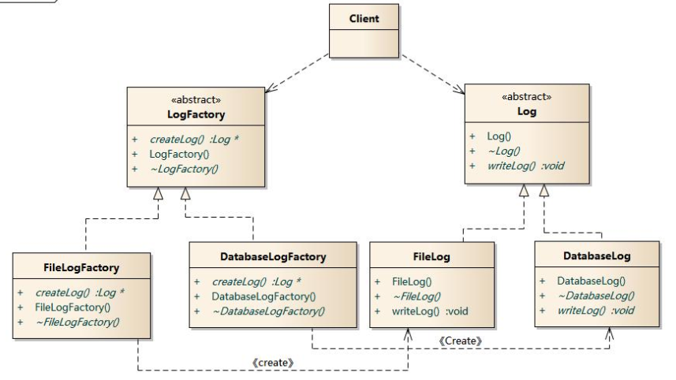
创建性模式—— 工厂方法模式

Slide 38
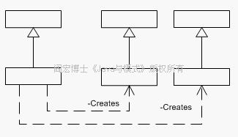
创建性模式—— 抽象工厂模式
所有形态的工厂模式中最为抽象和最具一般性的形态。
向客户端提供一个接口，使得客户端在不必指定产品的具体类型的情况下，创建多个产品族中的产品对象。

Slide 39
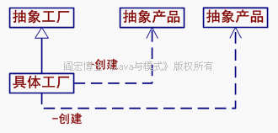
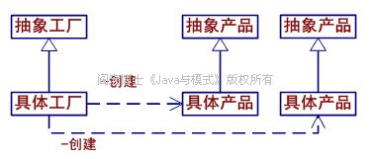
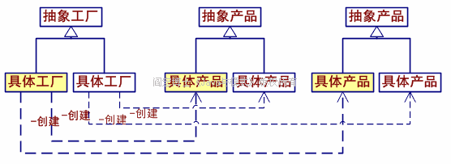
创建性模式—— 抽象工厂模式（Abstract Factory）
系统需要多个抽象产品角色，它们用接口或抽象类实现。
但接口或者抽象类是不能实例化的
根据里氏代换原则，任何接收父类型的地方，都能够接收子类型。
系统实际需要的仅仅是与抽象产品类型相同的实例，即它们具体子类的实例。由工厂类负责创建。
如果每个抽象产品都有多于一个的具体子类的话，工厂角色怎么知道实例化哪一个子类呢？
抽象工厂模式提供两个具体工厂角色，分别对应于这两个具体产品角色。每一个具体工厂角色仅负责某个具体子类的实例。

Slide 40
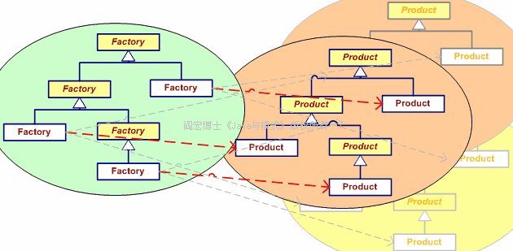
创建性模式—— 抽象工厂模式
抽象工厂模式与工厂方法模式的最大区别就在于：
    工厂万法模式针对的是一个产品等级结构；
    而抽象工厂模式需要面对多个产品等级结构。

Slide 41
创建性模式—— 抽象工厂模式
目的：
在不指明类型的情况下，提供一个创建相联系或相依赖的对象族接口。
解决方案
（1）思路
[例]：用户接口工具箱。
按不同的观感 (Look-and-feel）定义用户接口工具，如滚动条、窗口、按钮的不同表现和行为。
要求在不同观感标准之间提高可移植性：
不能在应用系统中按某种特定的标准给这些用户接口工具编码（实例化）。否则以后很难改变外观感觉。

Slide 42
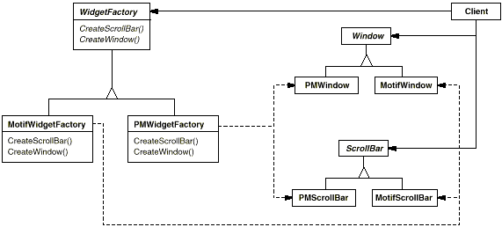
创建性模式—— 抽象工厂模式

Slide 43
创建性模式—— 抽象工厂模式
PM是IBM的Presentation Manager窗口
Motif 是开放软件基金会（OSF）于1989年推出的一个图形用户界面系统。
WidgeFactory工具之间的依赖性：
由WidgeFactory的同一个子类产生的一种标准下的工具只能与同样标准下的另一个工具配合使用。

Slide 44
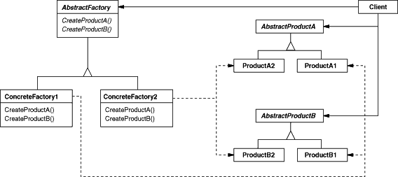
创建性模式—— 抽象工厂模式
（2）结构

Slide 45
创建性模式—— 抽象工厂模式
（3）参与者职责
抽象工厂类（AbstractFactory ）——(WidgetFactory)
——声明创建抽象产品对象的操作的接口。
具体工厂类（ConcreteFactory ）——(MotifWidgetFactory, PMWidgetFactory)
——实现产生具体产品对象的操作。
抽象产品类（AbstractProduct）——(Window, ScrollBar)
——声明一种产品对象的接口。
具体产品类（ConcreteProduct ）——(MotifWindow, MotifScrollBar)
——定义将被相应的具体工厂类产生的产品对象。
——实现抽象产品类接口。
客户（Client ）
——仅使用由抽象工厂类和抽象产品类声明的接口。

Slide 46
创建性模式—— 抽象工厂模式
（4）协作
ConcreteFactory类的一个实例一般在运行时生成。它产生有特定实现的产品对象。
要产生不同的产品对象，Client要使用不同的ConcreteFactory 。
AbstractFactory将产品对象交给ConcreteFactory创建。

Slide 47
创建性模式—— 抽象工厂模式
（5）使用条件
    系统与如何创建、组合和表示其产品无关。
    系统应由多个产品族之一来配置。
    相关对象族需要同时设计和使用。
    应提供产品类库，只提供接口，而不是实现。
后果：
    隔离了具体的类。
    使产品族间的转换容易。
    提供了产品间的一致性。
    很难支持新产品种类。

